Slide 1
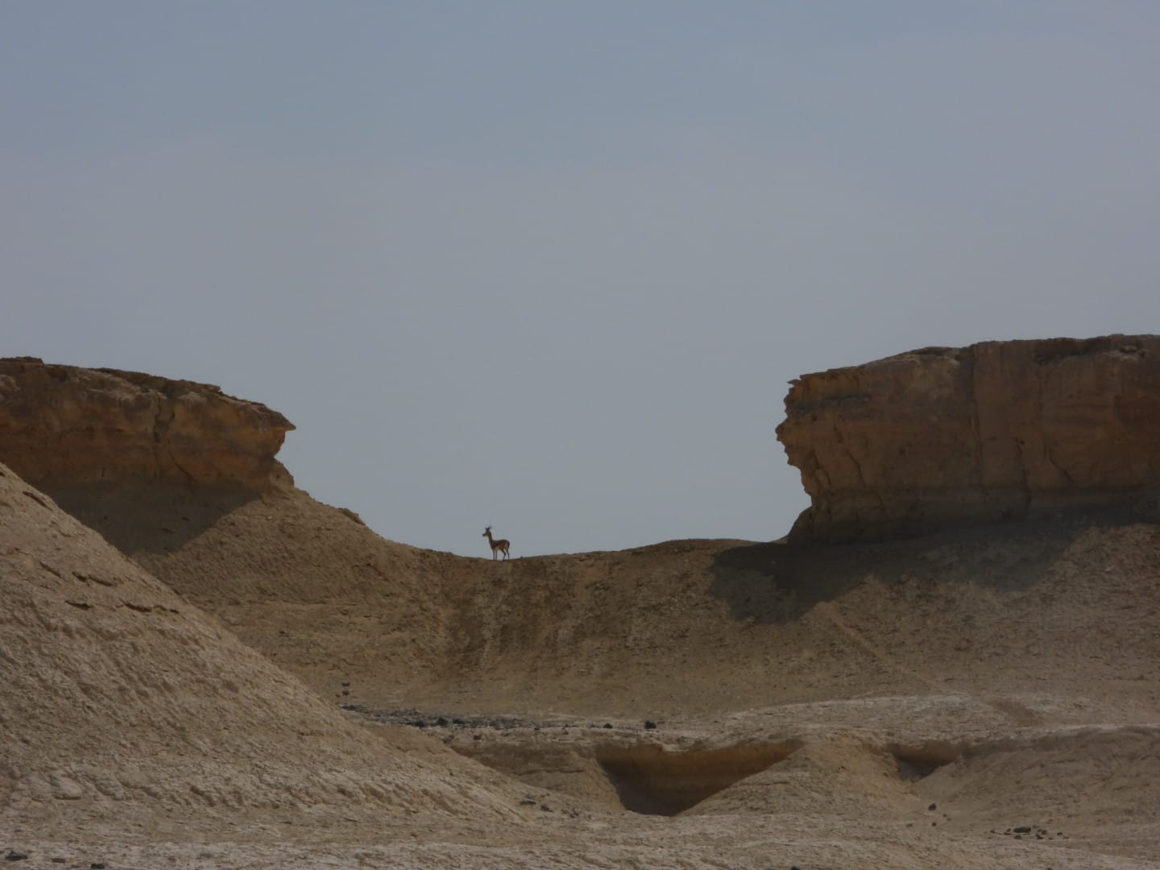
השינויים הנדרשים בעשור הבא
יהושע שקדי
צילם: עודד סהר

Slide 2
פרדיגמת השטח
שטח
הפרדיגמה המרכזית במהלך קיומה של רט"ג היתה "שטח". ככל שנגן על יותר שטח, כך מצב הטבע יהיה טוב יותר.

Slide 3
פרדיגמת השטח +
שטח
הפרדיגמה המרכזית במהלך קיומה של רט"ג היתה "שטח". ככל שנגן על יותר שטח, כך מצב הטבע יהיה טוב יותר.
כיוון שאי אפשר להגן על כל השטח, הוספנו שטח "גדול", "מייצג", "מחובר".
רציפות
גודל
ייצוג
עקרון ה"מטריה": שימור מספיק שטח מייצג ישמור על מרבית המינים
נכון לים וליבשה

Slide 4
פרדיגמת השטח + +
מינים
שטח
וכיוון שגם זה לא מספק, אנחנו נדרשים לטפל במינים – מינים בסכנה, מינים פולשים, מינים מתפרצים.
מתפרצים
פולשים
סכנת הכחדה
רציפות
גודל
ייצוג
עקרון ה"מטריה": שימור מספיק שטח מייצג ישמור על מרבית המינים
תכניות שימור או ריסון או ביעור
נכון לים וליבשה

Slide 5
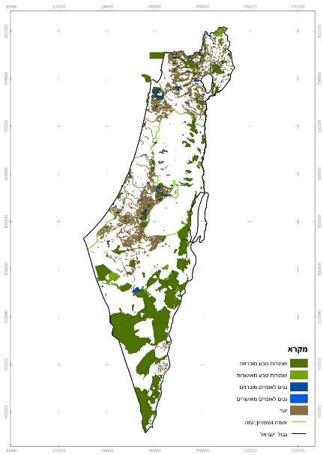
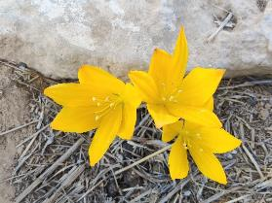
עובדות חיוביות ששמענו או נשמע היום
שמורות טבע, גנים לאומיים ושטחי יער סטטוטוריים מכסים כ-25% משטח ישראל. זה גבוה בקנה מידה עולמי, פרט לים התיכון, שם המצב משתפר אך עדיין קשה!
שטחים מוגנים זה הבסיס להתמודדות עם שינוי אקלים

Slide 6
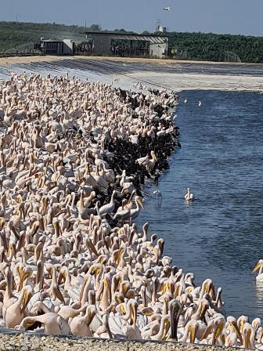
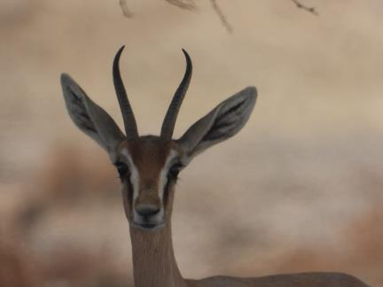
עובדות חיוביות שלא נשמע היום
רשימת המינים המוגנים בישראל ארוכה, והיא מכוונת גם לעולם התכנון והתשתיות, ומאפשרת לנו לשפוט תכניות פיתוח גם על פי השפעתם על מינים המוכרים רק ליודעי ח"ן.
באזורים מסוימים, הצלחנו לאושש אוכלוסיות מקומיות.

Slide 7
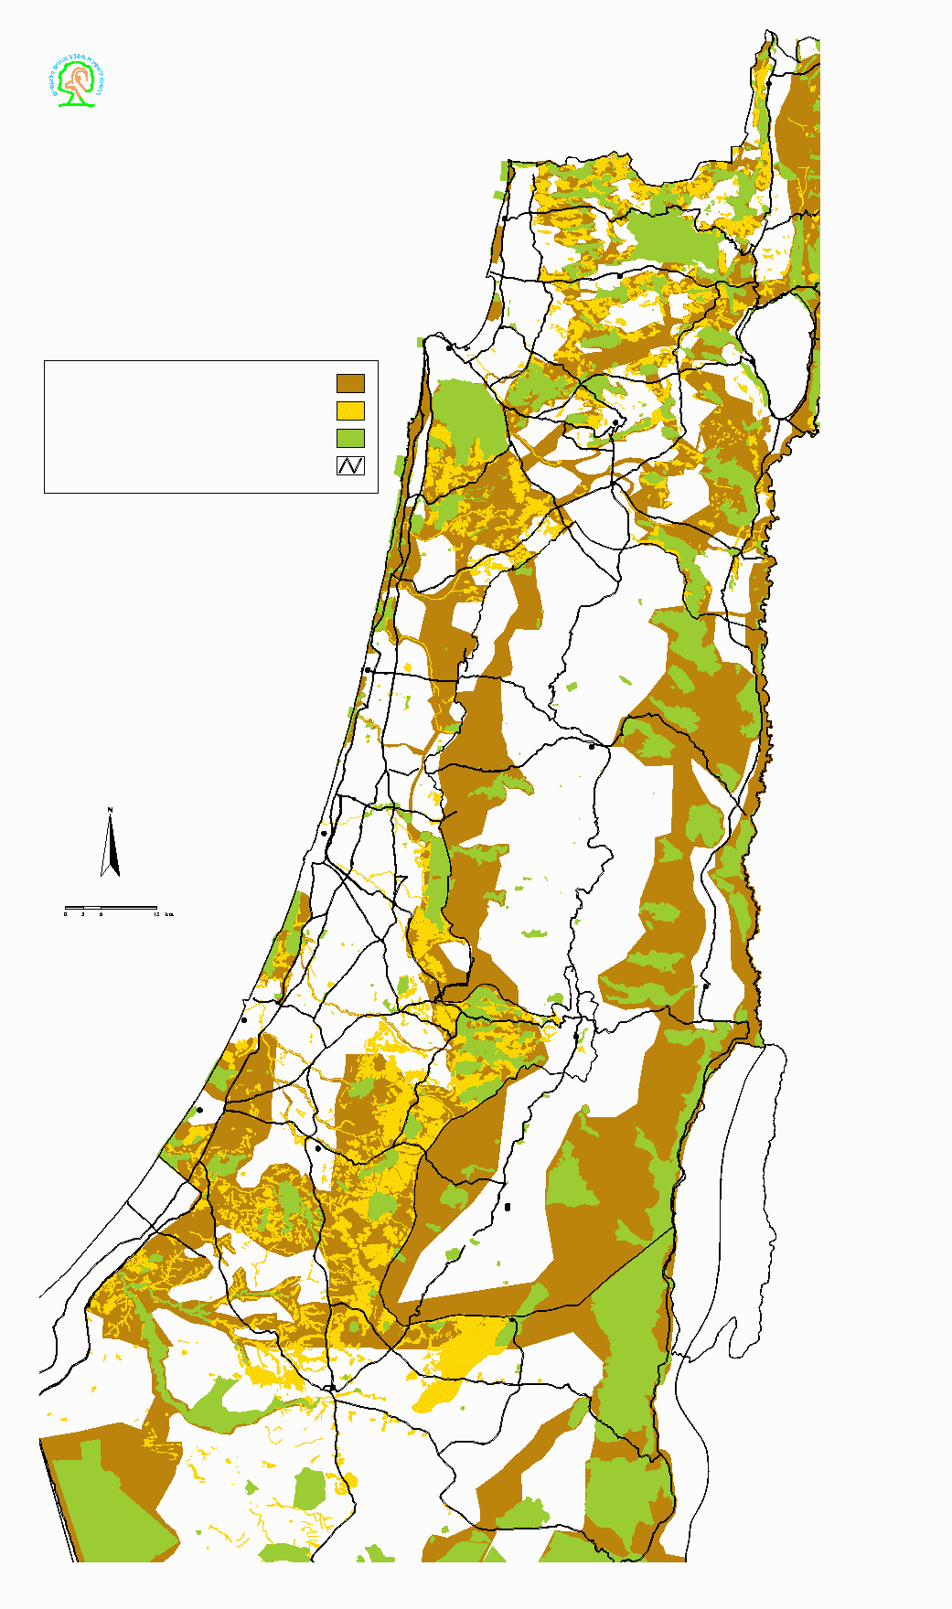
עובדות חיוביות שנשמע היום
כשכתבנו את מסמך המסדרונות האקולוגיים בסוף שנות ה-90 לא האמנו שבשנת 2022 מנהל התכנון ינכס לעצמו את הנושא.
המסדרונות הם קריטיים להתמודדות עם שינוי אקלים
שקדי ושדות, 2000

Slide 8
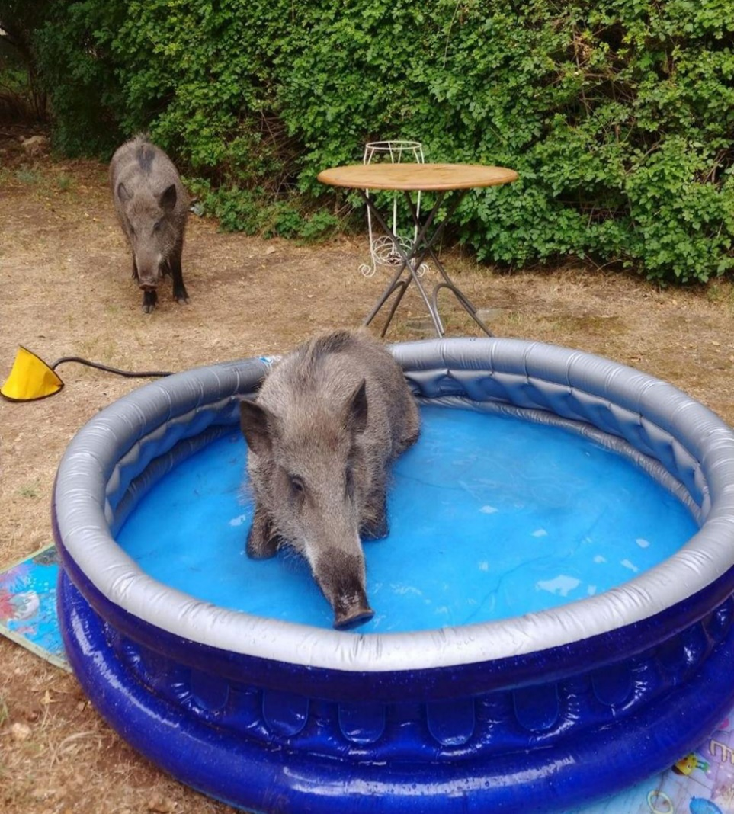
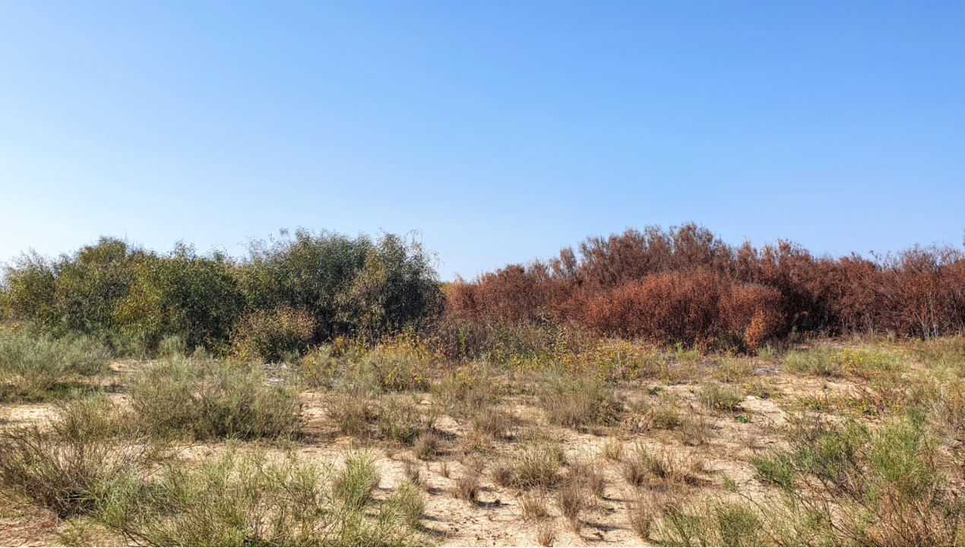
עובדות חיוביות ששמענו ונשמע היום
בעיית המינים הפולשים תגדל עם שינוי אקלים
בעור של שיטה כחלחלה מאתרינו.
התמודדות עם חיות בר בערים.

Slide 9
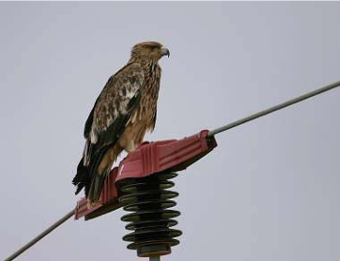
היוצאים מהכלל כדוגמה
שיתוף הפעולה עם מנהל התכנון הביא להתקדמות של ממש בתכנון שטחים מוגנים בישראל, שהם הבסיס לשמירת טבע. תשמעו על כך במושב הבא.
שכנענו את רשות החשמל לתקצב מיגון של 6000 עמודי חשמל בחומש הקרוב כדי להציל דורסים בכלל ואת העיט הניצי בפרט. היו שהגדירו זאת נס.

Slide 10
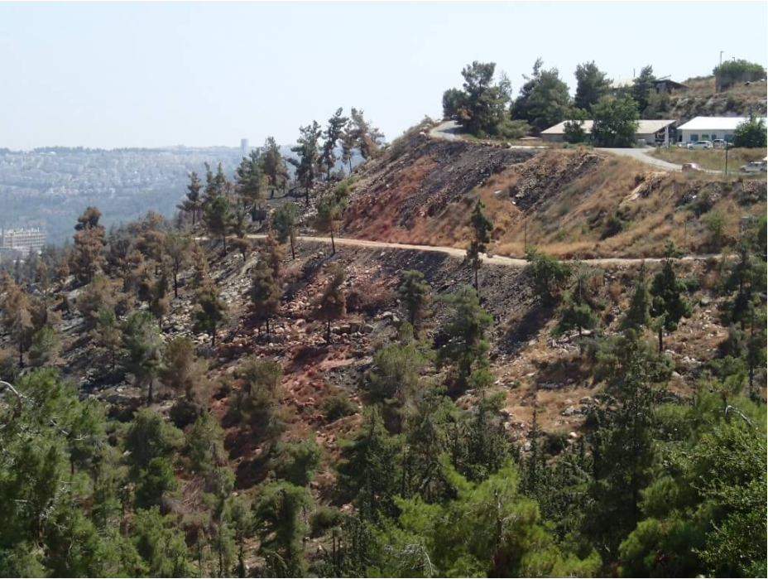
היוצאים מהכלל כדוגמה
עבדנו עם המל"ל ובמאמצים משותפים (עם הרבה גורמים) הבאנו למימון של הקמת אזורי חיץ (זה לקח 10 שנים!).
אבל יש כל כך הרבה נושאים בהם אנחנו לא מתקדמים.
שכיחות השרפות תגדל עם שינוי האקלים
צילם: חנוך צורף

Slide 11
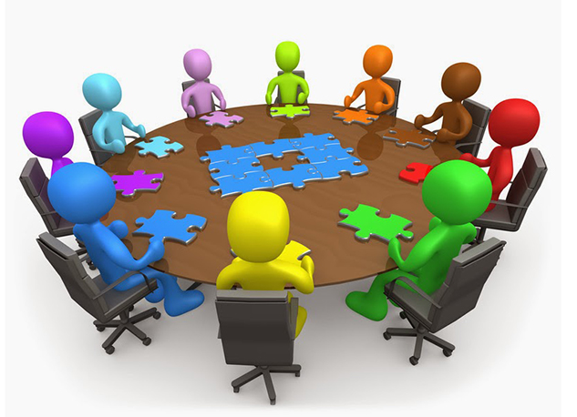
זה הכנס הראשון בו אני נשמע זועם
זה הכנס העשירי – למה נזכרתי רק היום?
רט"ג הוא ארגון עם יכולת ביצועית גבוהה.
הגענו לתקרת זכוכית, שאיננו יכולים לפרוץ לבד.
יצרנו שולחנות עגולים שנשארו במעגלים ולא התקדמנו לאף מקום.
יש דברים שאנחנו מדברים עליהם כבר יותר מעשור, ואיננו מתקדמים. למה?
מה הפתרון?
ואיך נטפל בשינוי האקלים
בסיטואציה הזו?

Slide 12
בהולנד מצאו את הפתרון

Slide 13
התקדמות
מקרא:
= קפיצת מדרגה
אנחנו צריכים להגיע לכאן
אנחנו לא מגיעים לכאן
100%
בגלל אדישות של משרדי הממשלה
...
תועלת
שמירת טבע
טיפול במספר שמורות
טיפול בשמורה
שותפויות
משאבים

Slide 14
סניטציה - הרעלות
ראיתם את השקף הבא בכל הרצאה שלי.
לא קשור להתמודדות עם שינוי אקלים

Slide 15

"סניטציה" ומינים מתפרצים
במזבלות, מטמנות, ערמות קומפוסט, פסולת אורגנית: פגרים – בקר, צאן, עופות, דגים
פגיעה אנושה
גידול באוכלוסיות תנים, שועלים, חזירי בר, זאבים, עורבים
נזקים לחקלאות
הרעלות
העדר סניטציה
אין השפעה

Slide 16
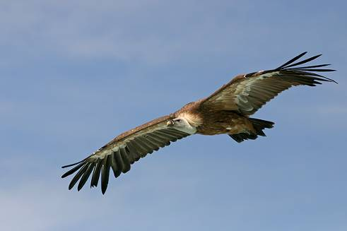
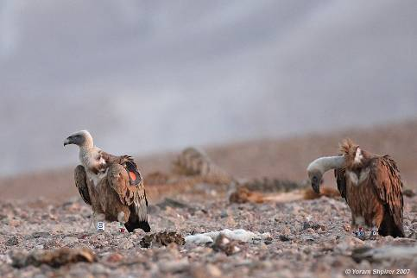
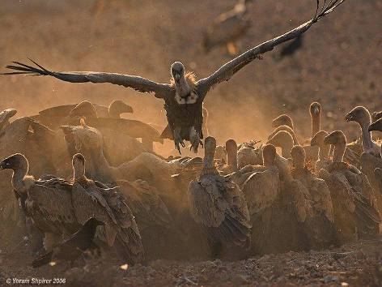
עופות

Slide 17
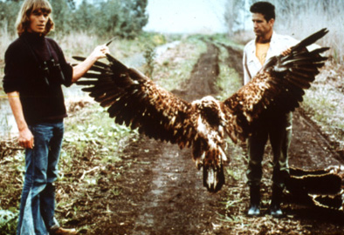
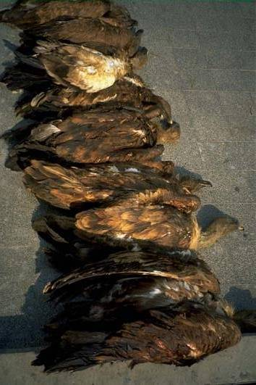
עופות שנפגעו

Slide 18
סניטציה – הרעלות
ראיתם את השקף הזה בכל הרצאה שלי.
יש התקדמות. אבל היא כל כך איטית, עד שבפועל אפשר להגיד שנשארנו במקום.
ההרעלות הן ההוכחה לכך.
דו"ח מבקר המדינה עסק בהרעלות בשנת 2011 – באופן מהותי, אבל לא השתנה דבר.
עד שהסניטציה לא תטופל נשרים ודורסים אחרים ימשיכו להיות מורעלים.

Slide 19
מינים פולשים
מינים פולשים זו אחת הבעיות הצפויה להחמיר בצורה ברורה עקב שינוי אקלים.
הג"ס לא רצה לקדם חקיקה.
משרד החקלאות דרש לקדם חקיקה אבל לא מקדם!
זה לא מקודם משום שלמשרדי הממשלה לא באמת אכפת. אחרת, הדברים היו מתקדמים!

Slide 20
אנרגיה
מיטיגציה לשינוי אקלים = אנרגיה ירוקה.
מנסים להוסיף עוד ועוד טורבינות רוח. להחליף בעיה סביבתית אחת (פחמן דו חמצני) בבעיה אחרת (קטל עופות ועטלפים).
יש פתרונות – סולרי על גגות. גם אם הדבר לא יפתור את כל צרכי ישראל, זה יפתור חלק ניכר. האם המדינה עשתה צעד של ממש בכיוון זה?

Slide 21
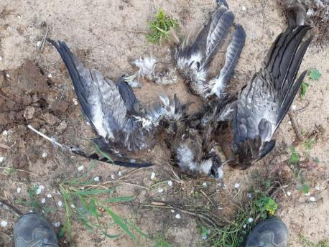
תשתיות – אנרגיה
התרענו בעבר שטורבינות רוח מהוות סיכון לעופות ולעטלפים, והאתר בסירין מוכיח שצדקנו.

Slide 22
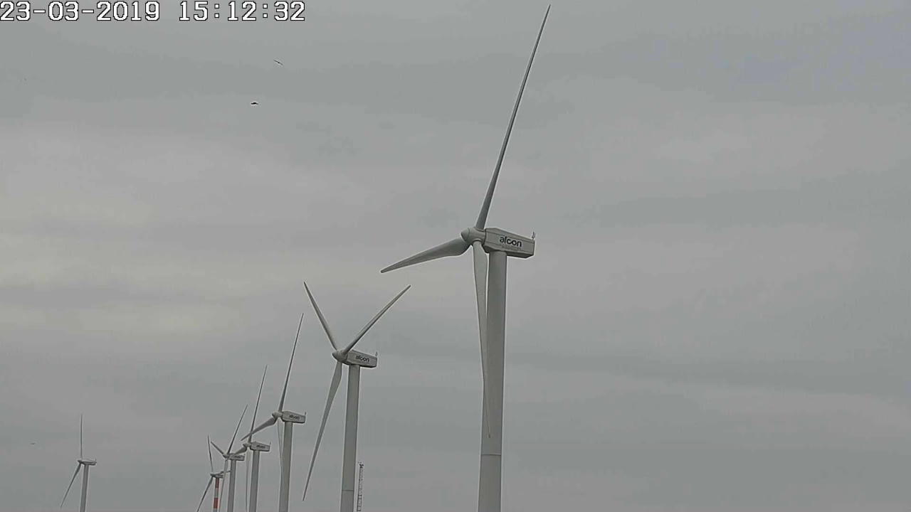
תשתיות – אנרגיה
התרענו בעבר שטורבינות רוח מהוות סיכון לעופות ולעטלפים, והאתר בסירין מוכיח שצדקנו.
אנחנו מקווים שנצליח להגן על הדורסים הגדולים בתל פארס בעזרת מכשירי המכ"ם והצפרים שיוצבו באתר, אבל מאוד מודאגים בגלל עטלפים, ויותר מכך, מאתרים שלא יוכלו לממן את האמצעים הנדרשים.

Slide 23
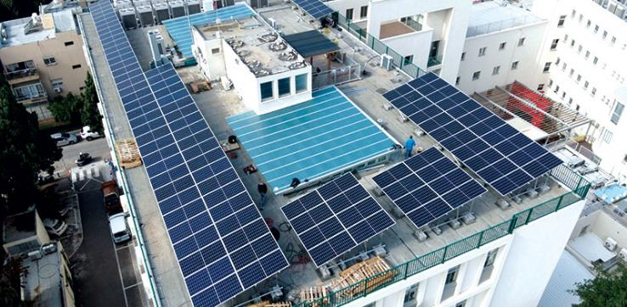
תשתיות – אנרגיה
שמש, ניצול גגות, שימושי שטח כפולים.
הפתרונות האלה לצערי נדירים (עדיין).

Slide 24

מחלות זואונוטיות
שפעת העופות הבהירה שמחלות בחיות בר הן ענין רציני (למי שעדיין לא הבין זאת מהקורונה).
נקבעה תכנית ניטור, רק אין מספיק משאבים.
ללא משרדי הממשלה לא יתקדם דבר, ונמשיך לחזות במראות קשים.
למיטב הבנתי, מחלות יתפשטו בעולם עקב שינוי אקלים.

Slide 25
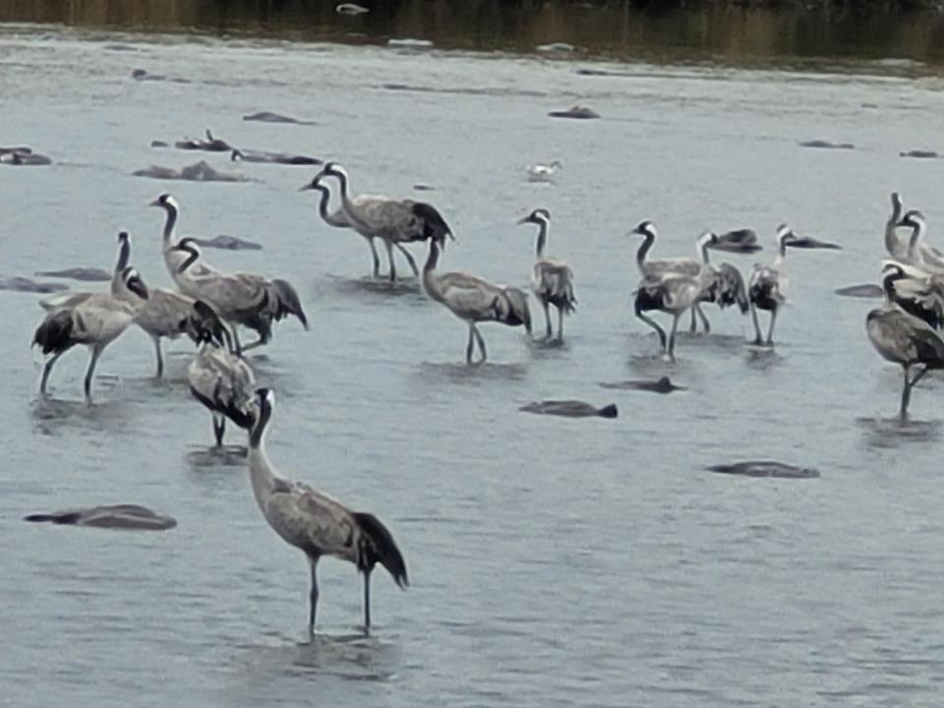

Slide 26
וגם עתיד המארג לוט בערפל
ובשלב זה לא אכביר במילים.
יש הבטחה משולחנה של השרה זנדברג שימצא פתרון.
הניטור של המארג בוחן גם השפעות שינוי אקלים. יש לנו קושי בפירוש הנתונים (ואגיע לכך בהמשך).

Slide 27
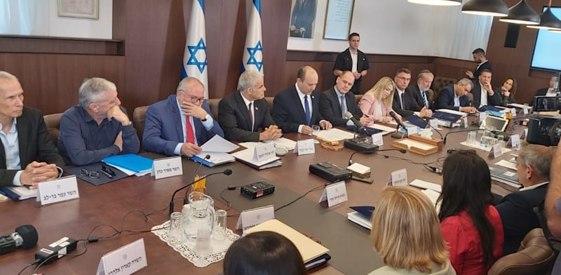
אז מה הפתרונות?
השיטה ההולנדית 1 – מנכ"ל רשות הטבע והגנים בהולנד יכול לזמן עצמו לכל דיון בממשלה שנוגע בשמירת טבע.
זה לא רק מהפך תדמיתי – זה הופך את דעת רט"ג ואת שמירת הטבע בישראל לנושא שבחדשות.
לאט ובהתמדה הנושא יחלחל.
כמו בליל הסדר – יהיה כסא של כבוד שמור למנכ"ל.ית

Slide 28
אז מה הפתרונות?
השיטה ההולנדית 2 – גיוס הציבור.
יש אלפים ויותר שתומכים בנו.
כל אוהבי הטבע לא תמיד מבינים את ההבדל בין אוהב לשומר טבע.
אם היו לנו שומרי טבע – הלחץ על הפוליטיקאים היה אחר לגמרי.
אנחנו נעלה את הנושא הזה כנושא מרכזי במושב "ציבור" אחרי ההפסקה באולם זה.

Slide 29
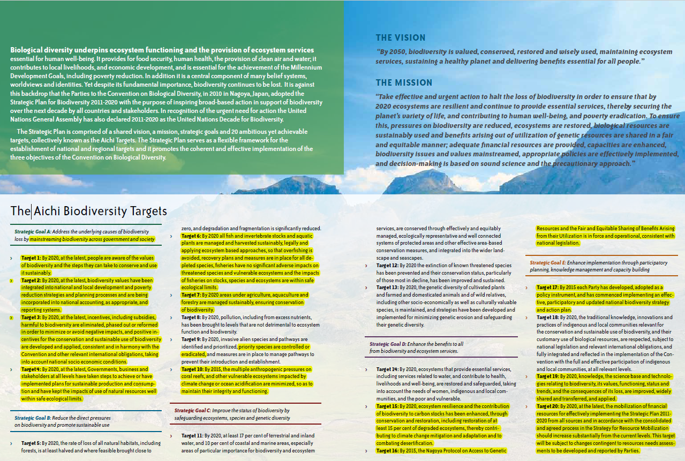
מה עושים בעולם?
אמנת המגוון הביולוגי קבעה 20 יעדים – Aichi targets.

Slide 30
מה עושים בעולם?
אמנת המגוון הביולוגי קבעה 20 יעדים – Aichi targets.
היעדים מחולקים לחמש קטיגוריות. הראשונה:
Strategic Goal A: Address the underlying causes of biodiversity loss by mainstreaming biodiversity across government and society
הטמעת mainstreaming נושא איבוד המינים בממשלה ובחברה.

Slide 31
מה עושים בארץ?
ב-2003 פרופ' תמר דין ועבדכם דחפו את הג"ס לכתוב תכנית לאומית למגוון ביולוגי.
ב-2010 התפרסמה תכנית שקיבלה צביון שונה מההחלטות של צוות ההיגוי, בלי הגדרת משימות, בלי לוחות זמנים ובלי תקציב.
Mainstreaming התבצע חלקית וולונטרית על ידי החברה להגנת הטבע (שאפו).
דו"ח מבקרת הפנים בהג"ס נגנז!
לשמחתי, שלשום, לראשונה, מסמכים שנכתבו ונשלחו למשרד לבקשת המשרד זוכים לתגובה. אולי יהיה שינוי!

Slide 32
תכנית לאומית למגוון ביולוגי
די – מספיק!
אנא העבירו את הנושא למי שאכפת לו ויכול לקדם, יחד עם אמצעים לביצוע.
אולי בהצעת מחליטים?
אולי אחרת?
...
המשרד להגנת הסביבה מבטיח פתרונות או לפחות התייחסות רצינית!
אז יש סיכוי!!

Slide 33
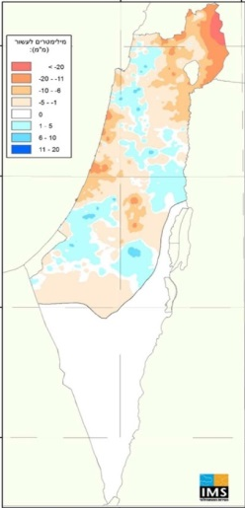
שינויי אקלים (עוד סטייה מהמסלול)
כולם, אבל ממש כולם, שואלים אותנו מה אנחנו עושים בנושא שינויי אקלים.
דו"ח המארג המצביע על הצטופפות הצומח למרות ההתחממות. מה אומר?
בלי הבנה של תפקוד המערכות האקולוגיות לא נתקדם הרבה.

Slide 34
אז מה אני מציע?
להקים אתרי מחקר ארוכי טווח, מדע בסיסי, הממוקד במבנה ובתפקוד של מערכות אקולוגיות. לכן, המפה הזו ← אינה מחייבת!
היזמה צריכה להתבסס על האוניברסיטאות ולכלול גם את הגופים מנהלי השטח.
בכל אתר לבנות תכנית מחקר ייעודית. קבוצת חוקרים שתיצור יחד הבנה של תפקוד המערכת.
לשלב בהקמה גם את ות"ת, מל"ג וה-ISF. המחקר זקוק לתקצוב!

Slide 35
אבל אחרי שכעסתי על כולם ...
ביקורת עצמית
חסר ניטור בשמורות הטבע היבשתיות. בשמורות שלנו! אין לנו תמונת מצב מספיק טובה על השינויים בשמורות.
מדינת ישראל הפקידה בידינו נכסים ואנחנו לא מדווחים בצורה מספקת על מצב הנכסים שאנחנו מנהלים.

Slide 36
אז מה בעצם רציתי להגיד לכם?
כארגון אנחנו עושים טוב!
אנחנו כבר מטפלים בנושאים המרכזיים ששינוי אקלים דורש, אלא שצריך יותר.
יותר תקציב, יותר תשומת לב ארגונית והמון שיתוף פעולה ורצון טוב של משרדי הממשלה.

Slide 37
אז מה בעצם רציתי להגיד לכם?
אנחנו חייבים להבקיע את תקרת הזכוכית – בעזרת הציבור אל הממשלה.
יש נושאים קריטיים שצריך לטפל בהם היום:
סניטציה-הרעלות, מינים פולשים, אנרגיה, ניטור.
לטווח הארוך – נדרשת מחויבות ממשלתית הרבה יותר גדולה!
נדרש מחקר בסיסי אקולוגי באתרי רט"ג!

Slide 38
בהצלחה!
ותודה לכל המרצים שידברו היום
ליהודית ויעל שהרימו את המבצע
לכל חברי המערך המקצועי שהופכים את חיי למעניינים הרבה יותר!

Slide 39
תודה רבה

